Slide 1
BASE64编码
计算机学院
李赞
厚德B807

Slide 2
BASE64编码
BASE64算法思想
BASE64编码使用的字符
BASE64算法实现
BASE64算法特点

Slide 3
BASE64算法思想
使用ASCII文本文件来表示二进制文件，即只使用普通的英文字母来表示任意的数据。应用于MIME格式的电子邮件中。

Slide 4
BASE64编码使用的字符
26个英文大写字母A-Z
26个英文小写字母a-z
10个数字
加号“+”，斜杠“/”
等号“=”用来作为后缀用途。

Slide 5
任意数据
a
b
c
0100 0001
0100 0010
0100 0011
base64
算法
Q
U
J
D
Base64算法

Slide 6
abc
0
1
2
3
4
5
6
7
0
1
2
3
4
5
6
7
0
1
2
3
4
5
6
7
0100 0001
0100 0010
0100 0011
0
1
2
3
4
5
6
7
0
1
2
3
4
5
6
7
0
1
2
3
4
5
6
7
010000
010100
001001
000011
检索映射表
16->Q
20->U
9->J
3->D
QUJD

Slide 7
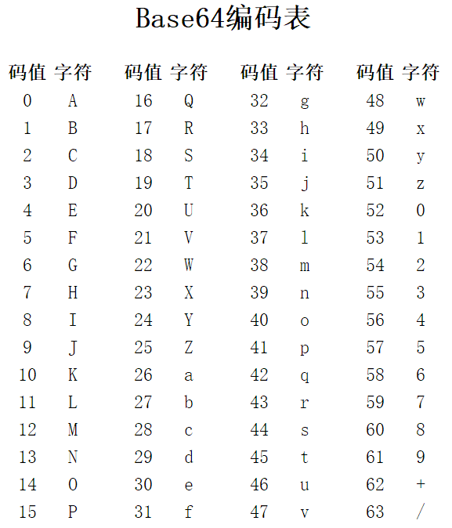

Slide 8
BASE64算法实现
将三个byte的数据，先后放入一个24bit的缓冲区中，先来的byte占高位。数据不
足3byte的话，于缓冲区中剩下的Bit用0补足。然后，每次取出6个bit，按照其值
选择ABCDEFGHIJKLMNOPQRSTUVWXYZabcdefghijklmnopqrstuvwxyz0123
456789+/中的字符作为编码后的输出。不断进行，直到全部输入数据转换完成。
如果最后剩下两个输入数据，在编码结果后加1个“=”；如果最后剩下一个输入数
据，编码结果后加2个“=”；如果没有剩下任何数据，就什么都不要加以保证资料
还原的正确性。

Slide 9
BASE64算法实现
原文
Man is distinguished, not only by his reason, but by this singular passion from other
animals, which is a lust of the mind, that by a perseverance of delight in the continued
and indefatigable generation of knowledge, exceeds the short vehemence of any
carnal pleasure.
经过base64编码：
TWFuIGlzIGRpc3Rpbmd1aXNoZWQsIG5vdCBvbmx5IGJ5IGhpcyByZWFzb24sIGJ1
dCBieSB0aGlzIHNpbmd1bGFyIHBhc3Npb24gZnJvbSBvdGhlciBhbmltYWxzLCB3aG
ljaCBpcyBhIGx1c3Qgb2Yg dGhlIG1pbmQsIHRoYXQgYnkgYSBwZXJzZXZlcmFuY2U
gb2YgZGVsaWdodCBpbiB0aGUgY29udGludWVkIGFuZCBpbmRlZmF0aWdhYmxlIG
dlbmVyYXRpb24gb2Yga25vd2xlZGdlLCBleGNlZWRzIHRoZSBzaG9ydCB2ZWhlbWV
uY2Ugb2YgYW55IGNhcm5hbCBwbGVhc3VyZS4=
原文引用自Thomas Hobbes's Leviathan的文句

Slide 10
BASE64算法特点
完整的base64定义可见 RFC1421和 RFC2045。编码后的数据比原始数据略长，为原来的4/3。在电子邮件中，根据RFC822规定，每76个字符，还需要加上一个回车换行。可以估算编码后数据长度大约为原长的135.1%。

